Slide 1
Биосфера:
структура и функции
Любимова М.Ф.,
учитель биологии, ГОУ 48
2010

Slide 2
Содержание:
Структура биосферы
Факторы эволюции биосферы
Состав и структура биосферы
Биосфера как экосистема
Уровни организации живых организмов
Круговорот веществ
Проверь себя

Slide 3
Структура биосферы
Живые организмы
Верхний слой литосферы
Вся гидросфера
Нижний слой атмосферы

Slide 4
Факторы эволюции биосферы
Человеческое
общество
Развитие
планеты
биосфера
Эволюция
Живых организмов

Slide 5
Состав биосферы
живое вещество
косное
биокосное
биогенное

Slide 6
Биогенное вещество, создается в процессе жизнедеятельности организма (газы, каменный уголь, нефть и т.д.)
Косное вещество, образующееся без участия организма (основные породы, лава вулканов, метеориты)
Биокосное, представляет собой общий результат жизнедеятельности организма и абиогенных процессов (почва)

Slide 7
Биосфера представляет собой совокупность больших и малых экосистем или всех биоценозов Земли и характеризуется:
Огромным видовым разнообразием;
Самовоспроизводством;
Неоднородным распределением живого вещества на Земле;
Иерархичностью;
Биомассой и биопродуктивностью;
Устойчивостью;
Саморегуляцией;

Slide 8
Используя текст учебника, заполните таблиц (стр. 218)
№ п\п | Характеристика оболочек Земли | атмосфера | гидросфера | литосфера
1 | Состав
2 | Значение для биологических процессов

Slide 9
Это интересно
Общая масса живых организмов оценивают в 2,43 * 10¹² т
На суше: 99,2% растения и 0,8% - животные и микроорганизмы
В океане: 6,3% - растения и 93,7 % –животные и микроорганизмы
21% - видовое разнообразие растений, но их биомасса составляет – 99%
96 видов – беспозвоночные и только 4% - позвоночные, но их вклад в биомассу всего 1%

Slide 10
Уровни организации живой материи
молекулярный
клеточный
тканевый
органный
организменный
популяционно - видовой
биогеоценотический
биосферный

Slide 11
Деятельность живых организмов служит основой круговорота веществ в природе:
Круговорот воды
Круговорот углерода
Круговорот азота
Круговорот серы
Круговорот фосфора

Slide 12

Молекула – любая живая система проявляется на уровне функционирования биополимеров (сложных органических соединений), построенных из большого количества единиц – мономеров (просто устроенные соединения)
Клетка – клетка является единицей развития живых организмов. Она представляет саморегулирующуюся, самовоспроизводящуюся живую систему.
Ткань – совокупность сходных по строению клеток и межклеточного вещества, объединенных выполнением общей функции
Орган – структурно-функциональное объединение нескольких типов тканей
Организм – представляет собой целостную систему органов, специализированных для выполнения различных функций
Популяция – совокупность организмов одного и того же вида, объединенных общим местом обитания
Биогеоценоз – совокупность организмов разных видов и факторов среды их обитания, объединенных обменом веществ

Slide 13

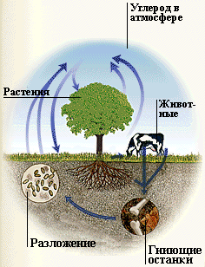

Slide 14
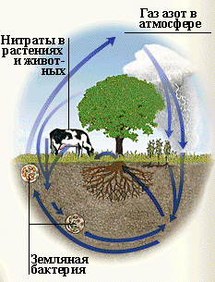

Slide 15
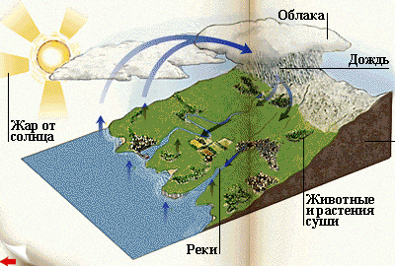

Slide 16
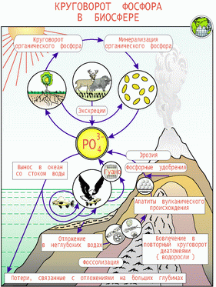

Slide 17
Проверь себя:
Какие организмы поглощают диоксид углерода из атмосферы?
❑ Растения  Животные
Каким путем связанный углерод возвращается в атмосферу?
❑ Дышат организмы  Разрушаются полезные ископаемые
Что делают микроорганизмы?
❑ Фиксируют азот  Осуществляют реакцию окисления и восстановления

Slide 19
Спасибо за внимание

